Slide 1
이종위성군 선행연구자료 분석
이종 위성군 설계 및 운용기술 연구실 (HS-11)
이진진, 전수빈, 박상영(연구책임자)
연세대학교, 천문우주학과
2023-07-28

Slide 2
연구 목표 및 자료조사에 참고한 논문
이종위성군 우주 감시정찰 기술
선행연구 목표 : 이종위성군 성능 분석 및 설계/최적화를 위한 자료수집
논문 선정 기준 : 한반도를 관심지역으로 설정한 본 프로젝트의 연구 방향에 가장 적합하며 의미 있을 것으로 판단되는 논문을 아래와 같이 선별함
(1) I. Sanad and D. G. Michelson, "A Framework for Heterogeneous Satellite Constellation Design for Rapid Response Earth Observations," 2019 IEEE Aerospace Conference, Big Sky, MT, USA, 2019, pp. 1-10, doi: 10.1109/AERO.2019.8741813.
(2) S. Zhao, Y. Xu, H. Dai; Research on the configuration design method of heterogeneous constellation reconstruction under the multiple objective and multiple constraint. AIP Conference Proceedings 8 May 2017; 1839 (1): 020083.
(3) P. Fox, G. Tyc, and K. Beckett, “The UrtheCast SAR-XL multi-band, multi-aperture spaceborne SAR system,” 2017 IEEE Radar Conference (RadarConf), pp. 1761–1764, May 2017.
(4) L. Liu, Z. Dong, H. Su, D. Yu and Y. Lin, "Research on a Heterogeneous Multi-satellite Mission Scheduling Model for Earth Observation Based on Adaptive Genetic-Tabu Hybrid Search Algorithm," 2021 IEEE 5th Advanced Information Technology, Electronic and Automation Control Conference (IAEAC), Chongqing, China, 2021, pp. 1684-1690, doi: 10.1109/IAEAC50856.2021.9390990.

Slide 3
연구 목표 및 자료조사에 참고한 논문
이종위성군 우주 감시정찰 기술
(5) Hang Woon Lee, Seiichi Shimizu, Shoji Yoshikawa, Koki Ho, "Satellite Constellation Pattern Optimization for Complex Regional Coverage“ 2020

Slide 4
(1) I. Sanad and D. G. Michelson, "A Framework for Heterogeneous Satellite Constellation Design for Rapid Response Earth Observations," 2019 IEEE Aerospace Conference, Big Sky, MT, USA, 2019, pp. 1-10, doi: 10.1109/AERO.2019.8741813.

Slide 5
연구목표 및 이종위성군의 정의
연구목표
자연재해 등 국방 및 자연안보에 신속하게 대응
SRT(System Response Time)를 최대한 줄일 수 있는 이종위성군 설계
본 논문에서의 Heterogeneous Constellation의 정의
SRT 성능을 향상시키기 위해 서로 다른 기능을 하는 두 종류의 위성(Imaging 위성과 Relay 위성)을 Cross-Link하여 운용함
이 중, Imaging 위성에 대해서는 고도가 다른 두 궤도에 각각 배치함

Slide 6
SRT의 정의 및 구성
SRT의 구성
SRT(시스템 처리 시간)은 시스템 요청 제출 시점부터 생성된 이미지를 사용할 수 있을 때까지의 시간 간격을 정의하며 다음의 7가지 delay로 구성
Imaging 위성과 Relay 위성 사이에 양방향 ISL을 이용하여 T2와 T6을 줄임으로써 SRT를 크게 줄일 수 있음
Time | Definition | Value
Command Preparation Time(T1) | 지상국에서부터 Imaging 위성까지 명령을 전달하기 전에 명령을 수집하는데 걸리는 시간. 요청 및 처리 지연 시간, 시스템 프로그래밍 및 명령 컴파일이 포함됨. | Fixed
Command Uplink Delay Time(T2) | Imaging 위성과 지상국이 접속할 때 까지의 시간 지연. | Dynamic
Commanding Time(T3-1st) | 지상국에서 Imaging 위성으로 수집된 명령을 전달하는데 필요한 시간. | Fixed
Pre-collection Time(T3-2nd) | 이미지 획들을 위해 명령을 수신한 후 대상의 접속 시간을 구성하는 데 필요한 시간. 필요한 운용 모드로 탑재체를 스위칭 하는 데 필요한 시간. | Fixed
Intrinsic Response Time(T4) | 관심 지역에 대한 커버리지 요청과 커버리지가 달성되는 시간 간격. Imaging 위성군의 재방문 시간에 완전히 의존함. | Dynamic
Collection Time(T5-1st) | Imaging 위성이 타겟의 이미지를 수집하는 데 필요한 시간. | Fixed
Post collection time(T5-2nd) | Downlink에 대한 수신 지상국을 구성하는 데 필요한 시간. | Fixed
Data Downlink Delay Time(T6) | Imaging위성과 수신 지상국 사이이 접속할 때까지의 시간 지연. | Dynamic
Downlink Time(T7) | 생성된 데이터를 Downlink하는 데 필요한 시간. | Fixed

Slide 7
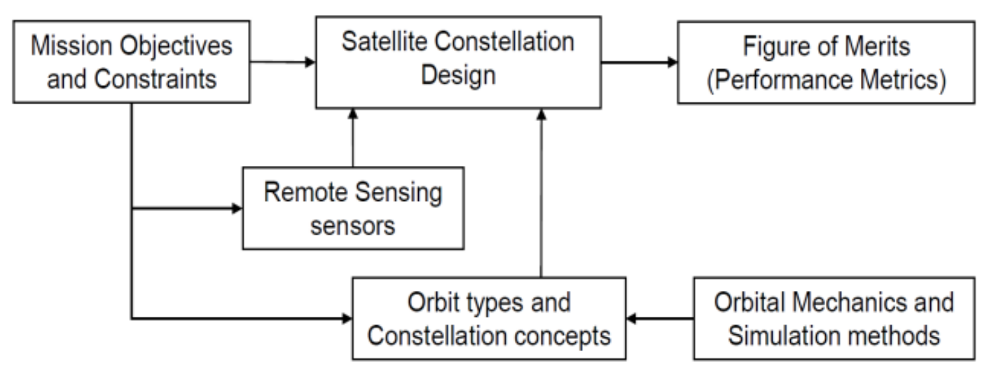
단계별 연구방법
연구방법
(1) 임무목적과 제한조건을 설정
(2) EO 탑재체의 성능 결정
(3) 궤도역학에 기반한 STK 소프트웨어 시뮬레이션
(4) 궤도정보 및 위성군 운용 개념 결정
(5) 위성군 설계
(6) 최적의 결과를 내는 성능지수 도출
(1)
(5)
(6)
(2)
(4)
(3)

Slide 8
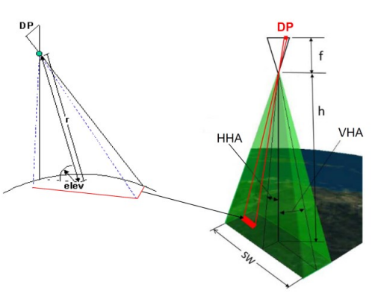

임무 목적 및 제한조건과 탑재체 성능 결정
(1) Mission Objectives and Constraints
(2) Remote Sensing Sensor
Step | Explain
Mission Objectives | Global Coverage 100% 커버를 달성하는 광학 imaging 위성군을 설계
Command Uplink Delay Time(T2) | 특정 공간 해상도를 달성하는데 필요한 탑재체 파라미터 지정
Commanding Time(T3-1st) | SRT를 줄이기 위한 최상의 적도 평면 상의 Relay 위성군을 설계
Pre-collection Time(T3-2nd) | 신호 송수신을 위한 지상국의 위치 설정
Constraints | SSO | 200~1,200km (Imaging 위성군 배치)
Collection Time(T5-1st) | MEO | 8,000km (Relay 위성군 배치)
Post collection time(T5-2nd) | 평면 당 위성의 수 | 2~6대
Data Downlink Delay Time(T6) | 지상국 고도 | 10˚ 이상
Downlink Time(T7) | Detector Pitch(DP) | 1 μm
GSD |  | 0.5m | 5m
Focal length |  | 1.2~1.4m | 0.12~0.14m
DP |  | 1 μm | 1μm
FOV | 20˚ | 212 km (@600km altitude)
 | 40˚ | 473 km (@600km altitude)
GSD $=\frac{DP∗r}{f∗\sqrt{sin⁡(elev)}}$

Slide 9
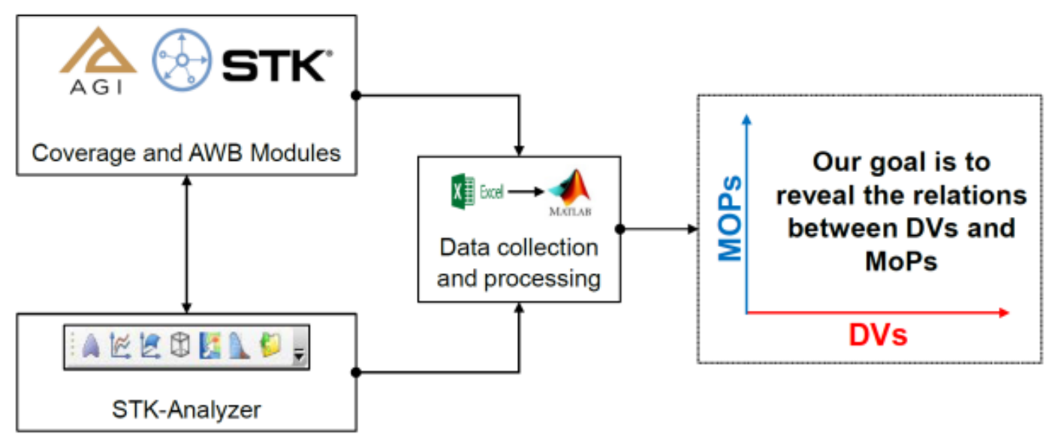
사용된 SW및 궤도정보 및 운용개념 결정
(3) Orbital Mechanics and simulation method
STK 소프트웨어 및 그에 포함된 Coverage, STK Analyzer 등의 모듈을 사용하여 분석
또는 STK와 다른 소프트웨어인 AWB(Analysis Workbench)를 사용
(4) Orbit types and Constellation Concept
SSO 궤도에 Imaging 위성군 배치
MIO 궤도에 Imaging 위성군 배치
중위도 지역 커버 목적
MEO궤도에 Relay 위성군 배치
Imaging 위성군과의 ISL 통신 목적
이종 위성군을 이용한 SRT 성능분석
이종위성군 vs Imaging 위성군을 비교
Term | Explain
DV | 위성군을 설계할 때 input으로 적용되는 설계변수로, 최적화를 위해 값을 조정 가능
MOP | 설계변수에 따라 얻을 수 있는 최종 성능지표 (ex. 커버리지, 재방문 주기, 해상도 등)
1~2개의 DV를 실행시키면 각 값에서 MOP가 수집됨
Orbit | Orbit | Constellation
LEO | SSO(Sun-Synchronous Orbit) | Imaging Constellation
 | MIO(Mid-inclination Orbit)
MEO(Medium Earth Orbit) | Medium Earth Orbit | Relay Constellation

Slide 10
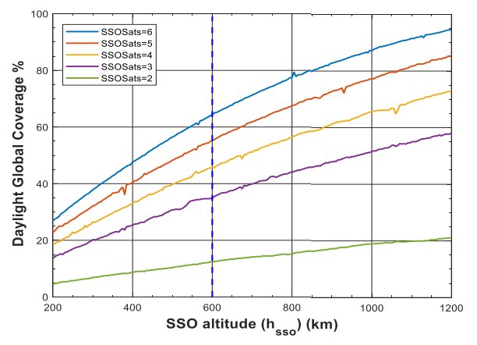
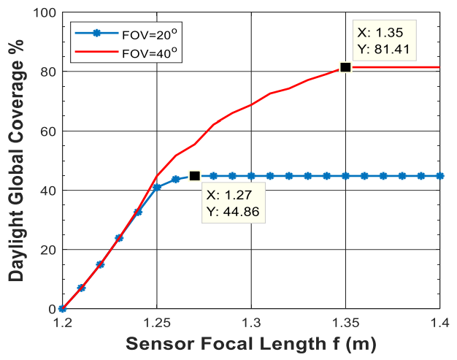
Imaging 위성군 시뮬레이션 결과
(5) Satellite Constellation Design (Imaging Constellation)
FOV 및 GSD를 조정하며 DV를 입력
(논문에서는 FOV = 20, GSD = 0.5m로 설정)
DV(SSO궤도의 고도, Imaging 위성의 수)
→ MOP(Daylight Global Coverage)
SSO궤도의 고도가 높을수록, 위성의 수가
많을수록 커버리지 비율 상승
위의 결과 중 고도 600km, 위성 4개로 설정
DV(FOV, f) → MOP(Daylight Global Coverage)
초점거리가 길수록, FOV가 클수록 커버리지
비율이 증가함
하지만 일정수준 이상으로는 커버리지 비율이
일정하므로 초점거리 늘릴 필요 없음

Slide 11
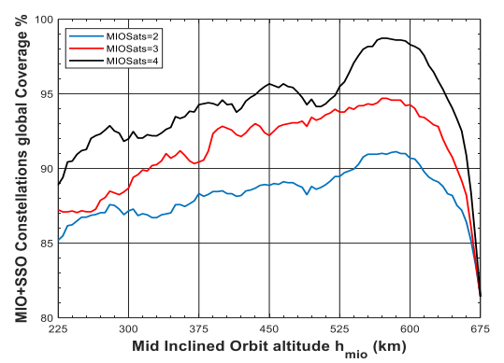
Imaging 위성군 시뮬레이션 결과
(5) Satellite Constellation Design (Imaging Constellation)
SSO궤도만으로는 중위도 지역 100% 커버 불가
MIO궤도에 Imaging위성군을 추가
DV(MIO궤도의 고도, Imaging 위성의 수)
→ MOP(Global Coverage)
MIO궤도의 고도와 커버리지 비율은 별다른
관계가 없음
575km일 때 최대 커버리지 비율 98.75% 달성

Slide 12
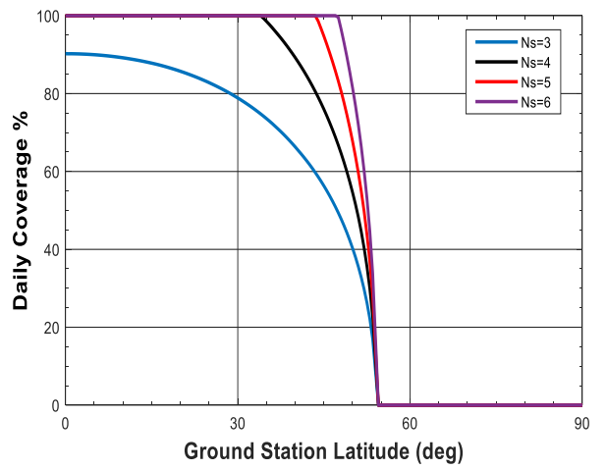
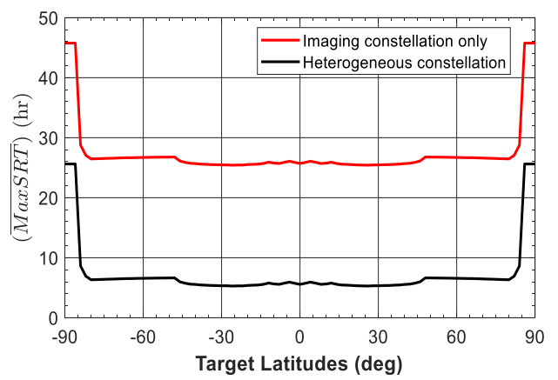
Relay 위성군 및 SRT 시뮬레이션 결과
(5) Satellite Constellation (Relay Constellation and SRT result)
Imaging과 relay constellation 간의 ISL 통신 목적
MEO궤도에 relay constellation의 위성군을 구성
MEO궤도 중 가장 낮은 고도인 8,000km로 설정
DV(지상국의 위도, Relay 위성의 수)
→ MOP(Daily Global Coverage)
위성의 수가 많을수록, 지상국의 위도가 낮을수록
커버리지 비율이 증가함
지상국의 위치는 0~34˚, 위성 수는 4대 이상이 좋음
SRT 측면에서의 이종 위성군의 성능을 Imaging
위성군과 비교
최대 SRT의 평균값은 Imaging 위성군만 운용했을
때 보다 이종위성군으로 구성했을 때의 성능이 더
좋음
(지상국의 위도 : 30˚)

Slide 13
결과로부터 얻은 최종 성능지수 값
(6) Figure of Merits
앞의 시뮬레이션 결과로부터 얻게 된 성능지수 값 요약
Constellation type | Imaging |  | Relay
Orbit Type | SSO | MIO | MEO
Orbital altitude | 600km | 575km | 8,000km
Number of satellites | 4 | 4 | 4 ≤
Inclination | 98˚ | 45˚ | 0˚
Sensor FOV | 40˚ |  | -
Swath Width(SW) | 437km |  | -
Sensor Focal length | 1.35m |  | -
Sensor Detector pitch | 1 μm |  | -
GSD | 0.5m |  | -
Daylight global coverage % | 98.75% |  | -
GS latitude | 30˚~34˚

Slide 14
결론 및 보완이 필요한 부분
결론
위성군 설계의 임무목적 및 제한조건은 궤도 구성을 결정하는 중요한 요소
SRT 개선은 재해 위험 감소, 국가 보안에 중요한 관심사
위성군의 특성
위성의 고도, 궤도 평면 및 평면 당 위성 수 등
시스템 가용성이 달라지고 이종 위성군의 구성에 큰 영향을 줌
이종 위성군의 최상의 구성을 위해서는 여러 조합을 연구해야 함
논문의 내용 중 보완이 필요한 부분
STK 소프트웨어를 통한 구체적인 시뮬레이션 과정
그래프의 경향성에 대한 이유 및 분석 등의 구체적인 내용
Imaging 위성군과 Relay 위성군 간의 ISL 통신에 대한 구체적인 내용
Walker 위성군과 해당 논문에서 설계한 위성군의 결과를 비교한 자료

Slide 15
연구에 적용할 만한 내용
본 논문 중 연구에 적용하면 좋을 내용
하나의 위성군 안에 또 다른 이종 위성군으로의 구성이 가능한지에 대한 연구
본 논문에서는 Imaging constellation을 다시 SSO, MIO궤도로 나누어 배치함
FOV 값에 따른 GSD의 Maximum global coverage percentage에 대한 연구
초점거리(f)와 GSD의 관계에 따른 Imaging 위성의 탑재체 성능(해상도) 연구

Slide 16
(2) S. Zhao, Y. Xu, H. Dai; Research on the configuration design method of heterogeneous constellation reconstruction under the multiple objective and multiple constraint. AIP Conference Proceedings 8 May 2017; 1839 (1): 020083.

Slide 17
연구목표와 방법 및 이종위성군의 정의
연구목표
다음 두 가지의 재구성 방법을 조합하여 최적화된 최종 구성을 얻는 것
Phase position uniformity method
Reconstruction configuration design method (based in optimization algorithm)
연구 방법
위의 두 가지 재구성 설계 방법의 장단점을 분석
각각의 방법에 대한 장점을 조합
다중 목적 및 다중 제한 조건에 기초한 이종 위성군의 설계방법을 달성
본 논문에서의 Heterogeneous Constellation의 정의
모든 위성이 동일한 임무를 중심으로 회전
상대적으로 고정된 공간구조를 가짐
이 공간구조는 워커와 동일한 균일성 및 대칭성을 가지지 않음

Slide 18
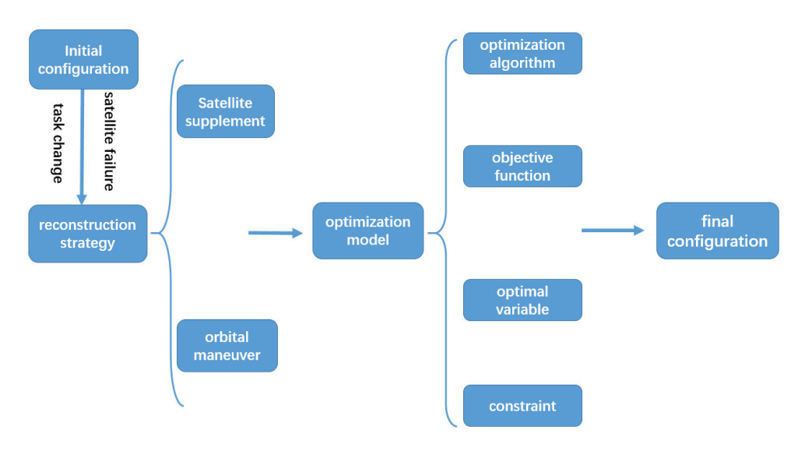
Reconstruction의 정의 및 전체적인 구성도
위성군의 재구성(Reconstruction) :
시스템 장애, 환경 문제 등에 직면하여 기존의 구성을 조정
위성군의 성능 개선 및 새로운 요구 사항을 충족하는 방법
(2)
Reconstruction Configuration
Optimization algorithm
(1)
Phase Uniformity
Method

Slide 19
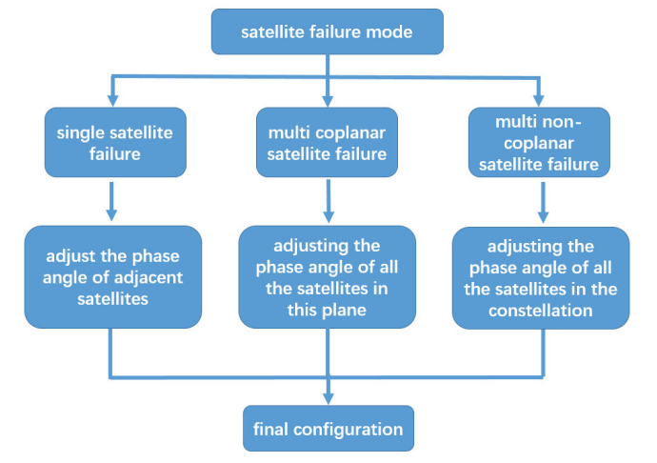
Phase Uniformity Method
(1) Phase Uniformity Method
위성군의 성능 향상을 위해 위성의 failure에 초점을 맞춘 재구성 전략
시나리오에 따라 다음으로 분류
Satellite failure reconstruction
Ground mission change reconstruction
본 논문에서는 Satellite failure에 대한 내용만을 다루었으며 다음으로 다시 분류
Single Satellite failure : 인접 위성과의 위상각을 조정
Multi coplanar Satellite failure : 같은 평면의 모든 위성과의 위상각을 조정
Multi non-coplanar Satellite failure : 위성군의 모든 위성과의 위상각을 조정

Slide 20
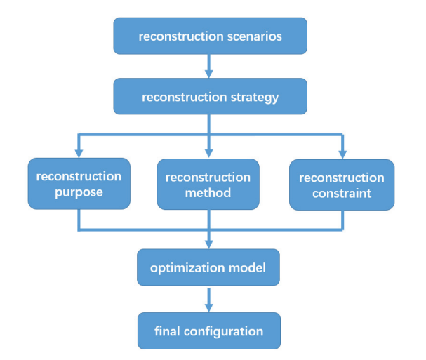
Reconstruction Configuration Design Method
(2) Reconstruction Configuration Design Method
다양한 재구성 시나리오에 따라 최종 구성을 얻는 과정
시나리오 및 요구조건에 따라 재구성 전략이 결정
Reconstruction purpose : 재구성에 따라 예상되는 결과. 기존 문헌에서 하나 이상의 커버리지 성능지수 또는 새로운 요구조건 등을 purpose로 사용함
Reconstruction method : 새로운 위성을 보완할 것인지, 궤도 상의 위성을 어떻게 조종할 것인지, 어떤 위성을 조정해야 하는지, 어떤 변수를 변경해야 하는지 등 방법 및 수단
Reconstruction constraint : 재구성 시간 및 에너지 비용 등의 제한조건

Slide 21
두 가지 방법의 장단점 비교
Comparison of the two Methods
기존의 지표와 방법을 사용하여 수학적 모델을 설정하고 다양한 재구성 시나리오에 따라 최종 구성을 얻는 과정
Method | Phase uniformity method | Reconstruction Configuration design method (Based on Optimization Algorithm)
Explain | - 위성군 내 위성의 위상각을 조정하여 성능을 향상시키기 위해 위성의 failure에 초점을 맞춘 재구성 전력 방법 - 고장난 위성 및 그 위성의 궤도에 따라 single, multi coplanar, multi non-coplanar로 분류 | - 재구성 설계의 수학적 모델을 설정하고 기존의 최적화 알고리즘을 사용하여 모델의 최적 해를 얻는 과정
Advantage | - 에너지 절약, 구현의 단순성, 간단한 과정, 기존 구성에 대해 적은 손상, 강력한 복구 능력 | - 높은 범용성, 재구성에 대한 특별한 요구사항이 없음 - 최종 구성의 최적성을 보장 가능
Disadvantage | - 위성 failure 재구성에만 적용됨 - Coplanar의 다중 위성에만 적용됨 - 최종 구성의 최적성은 보장 불가능 | - 수학적 모델 및 구체적인 재구성 지표가 부족함 - 복잡하고 실현하기 어려움

Slide 22
이종위성군 재구성의 제한조건 및 목적함수
이종 위성군 재구성의 제한조건
재구성에 따른 위성군의 성능저하
운용 위성의 수
재구성의 복구 능력
재구성 에너지의 분배
재구성 비용의 손실
이종 위성군 재구성의 목적함수
위성군의 유형에 따라 성능지수의 중요도 또한 다르며 다음으로 구성됨
재방문 시간
응답 시간
커버리지 비율
목적함수의 정해진 패턴 및 공식은 없음

Slide 23
결론 및 보완이 필요한 부분
결론
이종 위성군의 재구성 설계에 대한 연구
복잡하지만 변경 가능한 지상 임무를 처리하는 능력 향상 가능
기존 우주 임무의 안정성, 신뢰성 및 유연성을 키울 수 있음
전략적 중요성과 응용 가치가 높음
연구의 한계
재구성 설계에 대한 기존의 모델 및 지표가 없는 것이 한계
한계 극복 방안
본 논문에 소개된 Method에 따라 다양한 조합 구성
변수를 조정해가며 직접 시뮬레이션 진행 후 가장 최적의 경우를 찾기
논문 내용 중 보완이 필요한 부분
자세한 설계 방법 및 시뮬레이션의 결과 등 구체적인 내용
방법론적인 연구만을 다룬 논문으로, 시뮬레이션 진행 과정이 없음
Satellite failure reconstruction 과정의 이해를 위한 그림 및 그래프 등의 시각자료

Slide 24
연구에 적용할 만한 내용
본 논문 중 연구에 적용하면 좋을 내용
Satellite failure Reconstruction을 통한 단순성 유지 및 에너지 절약 방법 연구

Slide 25
(3) P. Fox, G. Tyc, and K. Beckett, “The UrtheCast SAR-XL multi-band, multi-aperture spaceborne SAR system,” 2017 IEEE Radar Conference (RadarConf), pp. 1761–1764, May 2017.

Slide 26
연구목표와 방법 및 이종위성군의 정의
연구목표
두 가지 위성군(광학위성과 SAR 위성)을 혼합한 이종위성군 OptiSAR를 구성
이종위성군 OptiSAR를 운용하여 얻을 수 있는 기대효과 예측
연구방법
두 종류의 위성군(광학위성과 SAR 위성)의 궤도 및 탑재체의 특성 분석
제한조건 및 운용개념에 따라 궤도 설계
두 위성군 간의 상호 보완으로 OptiSAR의 성능 최대화
본 논문에서의 Heterogeneous Constellation의 정의
서로 다른 기능을 하는 두 종류의 위성군을 Cross-Cueing하여 운용함
각각의 기능의 장점만을 이용하여 최적화된 동선(Schedule) 파악

Slide 27
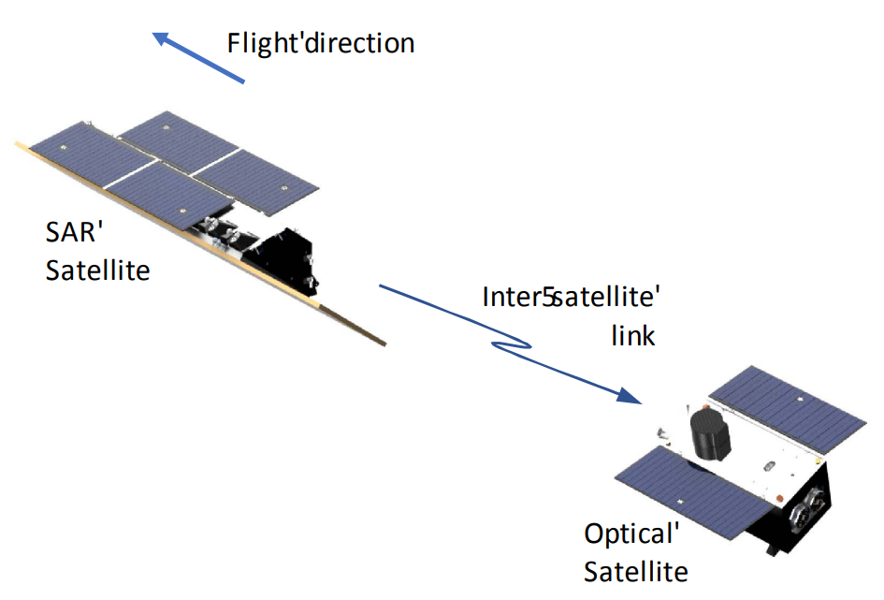
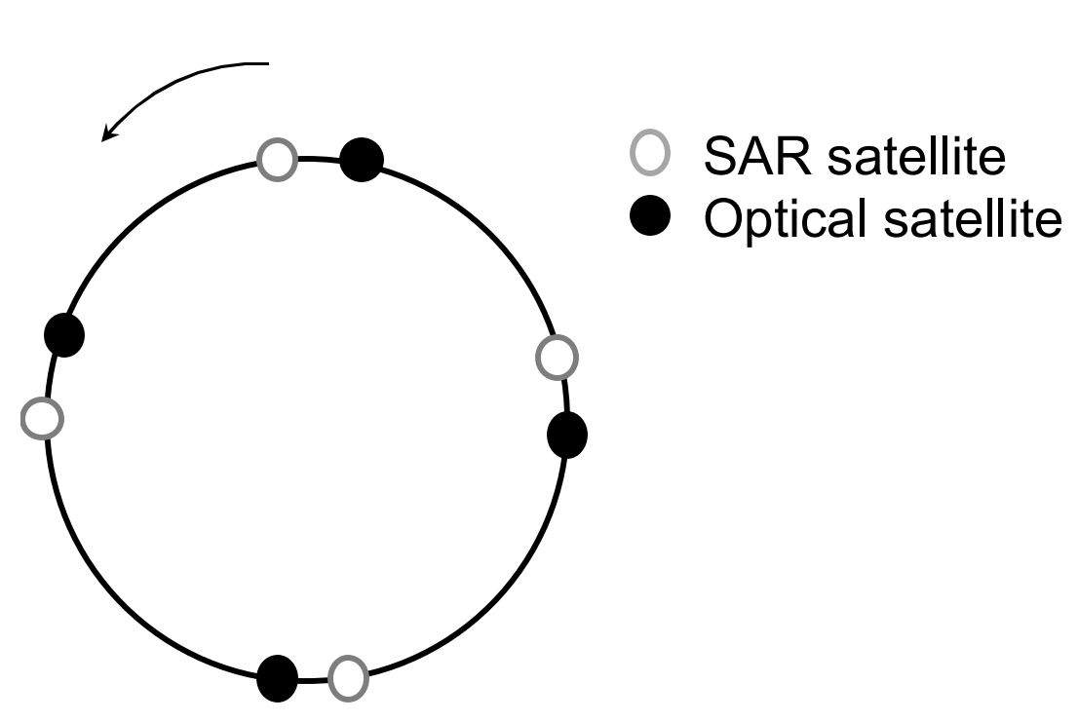
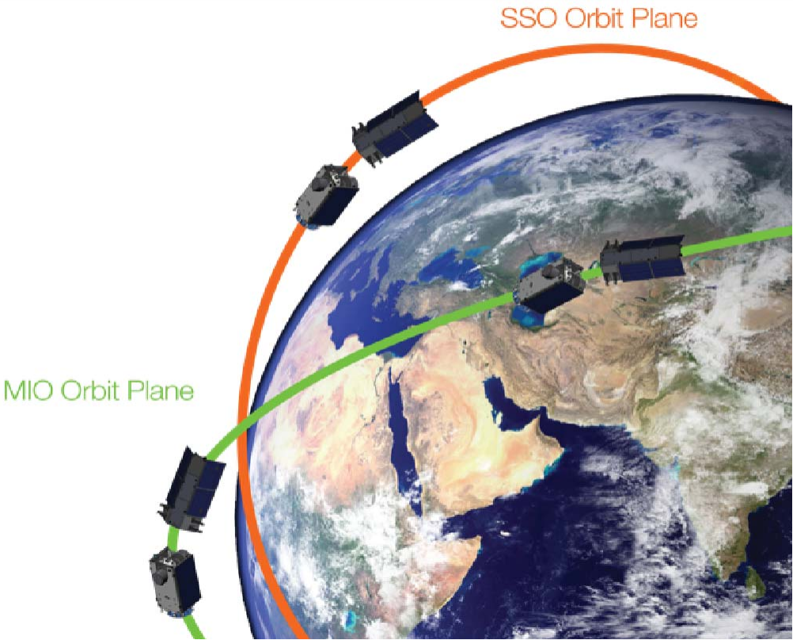
이종위성군의 구성 및 궤도 정보
OptiSAR 위성군
SAR-XL 기술을 사용하는 SAR위성과 2분 뒤에 따라오는 광학 위성으로 구성
궤도 정보
네 쌍의 위성들은 궤도면 주위에 등간격으로 배치
Payload | Dual mode Cam/Band
Optics | Multi-spectral pushbroom | SAR-XL 기술을 이용한 듀얼밴드 사용
 | RGB color video
SAR | X-band(1m class) | 고해상도(0.5m GSD)의 듀얼모드 광학 카메라 사용
 | L-band(5m class)
Orbit | Function | Inclination | Number of Satellite
 |  |  | Optics | SAR | Total
SSO | 지구 관측 임무 (LTAN 10:30) | 98˚ | 4 | 4 | 8 | 16
MIO | 중위도 지역의 높은 재방문율 허용 | 45˚ | 4 | 4 | 8

Slide 28
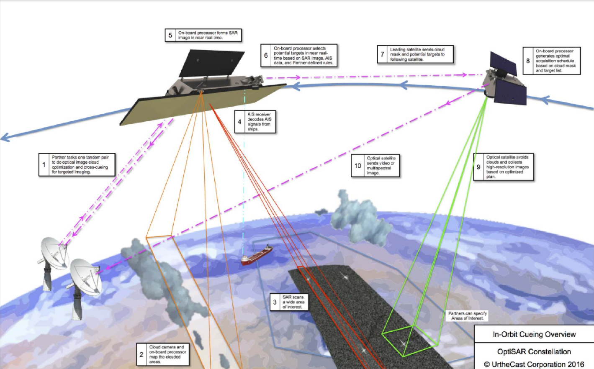
Cross-Cueing – 각 탑재체의 역할
Cross-cueing
SAR
광범위한 감시 모드를 가진 후 Onboard Process로 관심 대상을 감지하고 분류함
광학 위성
관심 대상의 고해상도 이미지 또는 영상을 촬영하도록 지시

Slide 29
Cross-Cueing – 단계별 과정
Cross-cueing
1. 지상국에서 SAR위성에게 최적 구름 상태의 사진 촬영 및 이미지 전송 지시
2. 구름 카메라 및 on-board processor에서 구름 사진을 mapping
3. SAR가 관심지역의 넓은 부분을 스캔
4. AIS 수신기에서 선박으로 부터 받은 AIS 신호를 해독
5. On-board processor에서 SAR의 이미지를 형상화
6. On-board processor에서 형상된 이미지 및 AIS 신호에 기반한 잠재적 지역을 선택
7. 앞서가는 위성이 뒤따라오는 위성에게 cloud mask와 잠재적 관심지역을 전송
8. On-board processor에서 최적의 cloud mask 및 타겟 정보에 기반한 최적의 동선을 생성
9. 광학 위성은 최적화된 동선에 따라 구름을 피해 고해상도 이미지를 수집
10. 광학 위성은 지상국으로 비디오 및 이미지를 전송

Slide 30
결론 및 보완점과 연구에 적용할 만한 내용
결론
광학위성 및 SAR 위성의 Cross-cueing 방법
각 탑재체의 장점만을 이용한 위성군 운용 가능
고해상도 및 넓은 범위의 영상에 대한 근본적인 과제를 해결하기 위해서는 더 많은 연구가 필요함
논문 내용 중 보완이 필요한 부분
시뮬레이션의 결과 및 이종위성군의 기대 효과
본 논문 중 연구에 적용하면 좋을 내용
논문에서 다룬 위성 외에 다른 종류의 탑재체에 Cross-cueing 방법을 적용하여 얻을 수 있는 기대효과

Slide 31
(4) L. Liu, Z. Dong, H. Su, D. Yu and Y. Lin, "Research on a Heterogeneous Multi-satellite Mission Scheduling Model for Earth Observation Based on Adaptive Genetic-Tabu Hybrid Search Algorithm," 2021 IEEE 5th Advanced Information Technology, Electronic and Automation Control Conference (IAEAC), Chongqing, China, 2021, pp. 1684-1690, doi: 10.1109/IAEAC50856.2021.9390990.

Slide 32
연구목표 및 이종 위성군의 정의
연구목표
아래의 두 가지 알고리즘을 혼합한 Hybrid Algorithm 구성
Genetic Algorithm(GA)
Tabu Search Algorithm(TS)
Hybrid Algorithm을 이용하여 최적화된 Scheduling의 solution 도출
본 논문에서의 Heterogeneous Constellation의 정의
Mission schedule을 최적화 목표
두 종류의 위성군(Visible Camera, SAR)을 동시에 운용함

Slide 33
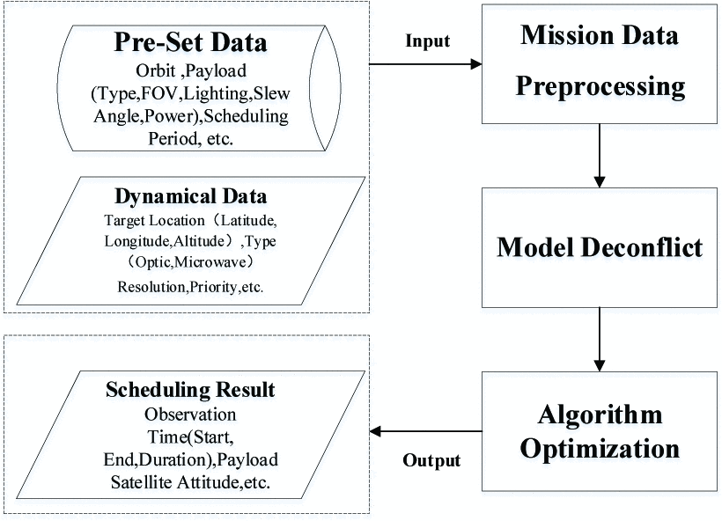
Schedule Stage에 따른 연구방법
연구방법
Pre-Set data와 Dynamical data를 Design Variable로 입력
Model Deconflict 과정을 통해 상충되는 데이터를 제거
최적의 해를 찾기 위해 알고리즘이 활성화
관측시간 정보 등의 Scheduling의 solution 결과 도출

Slide 34
Scheduling의 가정
임무의 Scheduling을 위한 가정
서로 다른 유형의 탑재체를 사용
지상의 점 표적을 관측
대상은 한 번만 관측해도 됨
하나의 위성은 오직 하나의 탑재체를 운반
위성은 한 번에 한 가지 임무만 수행
임무가 시작되면 중단은 고려되지 않음
위성 궤도 기동의 상황은 고려되지 않음

Slide 35
제한조건 및 최적화 목표
임무의 제한조건
Visible window constraint : 위성의 탑재체는 타겟을 볼 수 있어야 하고 Window Duration은 임무 관측 시간보다 길어야 함
Task preparation time constraints : 위성의 관측이 끝난 후 다음 위성이 관측을 시작할 때 까지의 시간 간격은 탑재체의 준비 시간보다 길어야 함
Energy constraints : 각 위성에서 사용되는 총 에너지 소비량은 저장된 에너지 양의 상한선을 넘지 않아야 함
Lighting constraints : 광학 위성은 Sun angle(태양 고도 각도) 내에 있어야 함
Payload type constraints : 대상을 필요한 유형의 탑재체로 관측해야 함
임무의 최적화 목표
$y_{1}$ = 목표물 관측의 우선순위를 최대화
$y_{2}$ = 목표물 수를 최대화
$y$= α * $y_{1}$ + β * $y_{2}$ (α =0.6, β =0.4)

Slide 36
Algorithm의 종류 및 장단점 비교
Algorithm
Genetic Algorithm Design Concept(GA)
Chromosome coding design
Genetic algorithm procedure
Tabu Search Algorithm Design Concept(TS)
Hybrid Algorithm Design Concept(GA + TS)
(1) 유전 알고리즘으로 모집단 전체를 검색하여 여러 세대 진화 후 수렴하는 해를 찾음
(2) 타부 알고리즘으로 부족한 부분을 개선하여 최적 해를 찾음
Algorithm | Genetic Algorithm(GA) | Tabu Search Algorithm(TS)
설명 | 생물의 진화 원리를 모방하여 최적화 문제를 해결하는데 사용 | 국지적 최적해를 찾은 뒤, 탐색이 불가능한 지역 탐색법의 단점을 보완하기 위해 개발된 알고리즘
장점 | 대규모 문제 해결에 유용함 초기 조건의 종류에 상관없이 작동 가능 병렬 처리로 여러 개의 해를 찾는 것도 가능 | 지역 최적점을 벗어나기에 효율적임 이미 찾은 국지점이 있더라도 그 값을 저장하고 주변의 탐색을 다시 허용하여 전역 최적해를 찾을 수 있음
단점 | 국지적 최적해에 빠지기 쉬움 | 초기 해에 크게 의존하여 초기 해가 부정확하면 수렴 속도가 느려짐

Slide 37
시뮬레이션 설정
시뮬레이션 설정
시뮬레이션 설정
궤도 |  | Sun-synchronous orbit
고도 |  | 600km
시뮬레이션 시간 | 시작시각 | 2020.06.08 16:00:00
 | 종료시각 | 2020.06.09 16:00:00
수치 시뮬레이션 | 위성군 설계 및 궤도전파 | STK Software
 | 데이터 분석 | MATLAB
CCD 탑재체 | Sensor Type | 원뿔형
 | FOV | 5˚
 | Lighting | sunAng>15˚
SAR 탑재체 | Min Elevation Angle | 15.2˚
 | Max Elevation Angle | 51.9˚
시나리오 설정
시나리오 | 위성 수 | 타겟 수
No.1 | 5 | 30
No.2 | 8 | 50
No.3 | 8 | 100
No.4 | 16 | 200
No.5 | 16 | 300
시행 횟수 | 각 10회씩
Crossover(%) | 0.8
Mutation(%) | 0.2
Global maximum iteration | 150
무작위 생성 | 탑재체 유형, 타겟의 위치

Slide 38
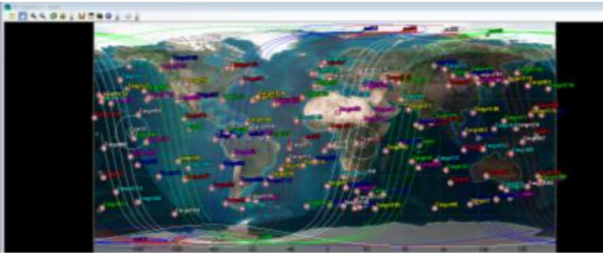
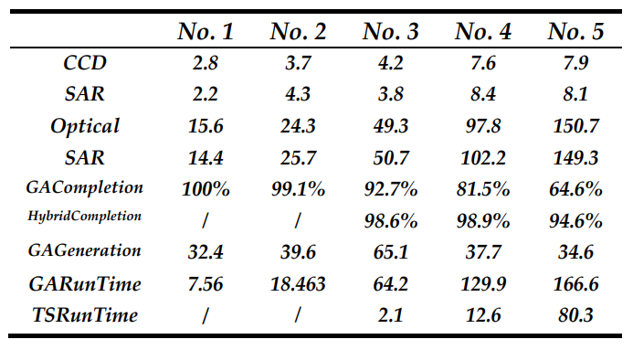
시뮬레이션 결과(table)
시뮬레이션 결과
오른쪽 그림과 같이 전세계적으로
랜덤한 균일 분포에 target 생성
궤도 수와 궤도면의 위성 수를 조정
하여 시나리오의 규모 수정 가능
탑재체 유형도 무작위로 생성
변수가 무작위로 적용되었기 때문에
서로 다른 시나리오 간의 해의 성능은
비교하기 어려움
따라서 작업 완료율로 해의 전체 성능
을 판단해야 함

Slide 39
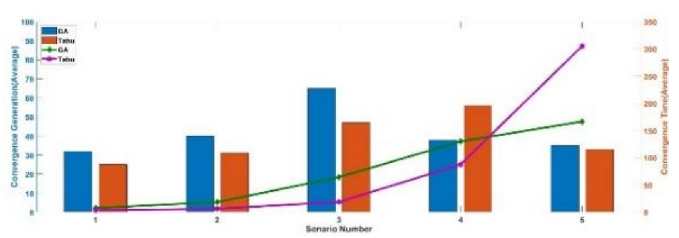
시뮬레이션 결과(Plot)
시뮬레이션 결과
시나리오의 규모가 확장되면 충돌 제거 과정이 복잡해짐
단일 GA, TS의 평균 실행 시간은 빠르게 증가(곡선 그래프)
이에 따라 수렴생성계수는 증가하다가 감소(막대 그래프)
작은 규모일수록 빠르게 수렴되어 좋은 해를 얻음
Convergence Time(average)
Convergence Generation(average)
100
350
90
300
80
70
250
60
200
50
40
150
30
100
20
50
10
0
0
Scenario Number

Slide 40
이종위성군 선행연구자료
결론
해의 성능과 연산 시간 사이에는 Trade-off 관계가 있음
위성의 운용환경에 따라 둘 중 어떤 부분에 중점을 두어야 하는 지 결정될 것
고려해야 할 변수 및 제한 조건의 수에 따라 두 알고리즘(또는 혼합) 중 어떤 것을 사용할지 판단해야 함
논문 내용 중 보완이 필요한 부분
다른 논문에 비해 이종위성군의 특징이 상대적으로 약함
이종 위성군의 설계에 대한 내용이 아닌 scheduling을 위한 알고리즘을 중점적으로 다룸
이종위성군의 특징에 대해 구체화 필요
시뮬레이션 결과에 대한 구체적인 설명
특정 값이 아닌 무작위 값에 의존한 변수가 많음
그래프, 그림 등 시각자료의 해상도
본 논문 중 연구에 적용하면 좋을 내용
GA와 TS 두 알고리즘 각각의 장점만을 혼합하여 최적의 경로 구하는 방법 연구

Slide 41
BILP method 시뮬레이션

Slide 42
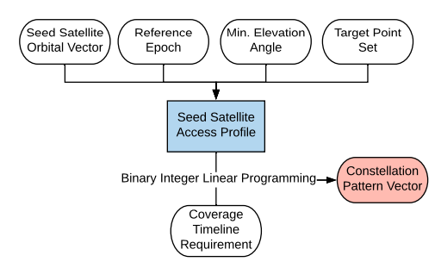
지역 커버리지 위성군 패턴 설계 방법
New Method: Binary Integer Linear Programming (BILP)
f를 만족시키는 위성군 pattern vector x를 찾을 수 있음
하지만 이 과정에서 얻은 pattern vector x는 반드시 binary vector는 아님
위성군 pattern vector의 특성을 위반
따라서 네 단계를 통해 이진 정수 선형 프로그래밍(BILP)을 해야 함

Slide 43
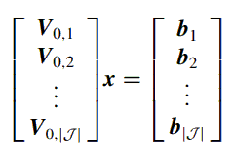
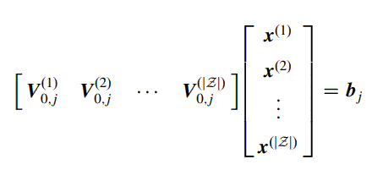
지역 커버리지 위성군 패턴 설계 방법
New Method: Binary Integer Linear Programming (BILP)
이진 정수 선형 프로그래밍(BILP) 과정
1. Multiple Target Points : target point를 0~J번째 까지 고려
2. Multiple Subconstellations : 서로 다른 시드 위성의 access profile로 하위 위성군을 구성
Notes:
z : 위성의 index
Z : 위성의 집합
각 위성의 하위 위성군의 access profile은 그 시드 위성의 궤도요소 벡터에 기반하여 계산됨
목표는 커버리지 요구조건을 만족하기 위함

Slide 44
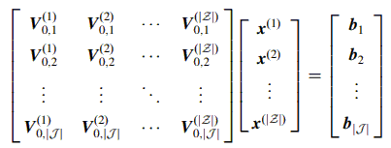

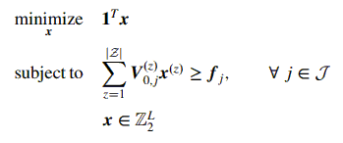
지역 커버리지 위성군 패턴 설계 방법
New Method: Binary Integer Linear Programming (BILP)
3. System of Multiple Subconstellations for Multiple Target Points : 1과 2를 혼합하여 일반화
4. BILP Problem Formulation : 원하는 횟수 이상으로 커버하는 최소 위성 수 도출
Notes:
3. 각 하위 위성(z)은 독립적인 궤도 요소를 부여할 수 있음
마찬가지로 target point(j)는 각각의 독립적인 커버리지 요구조건을 부여할 수 있음

Slide 45
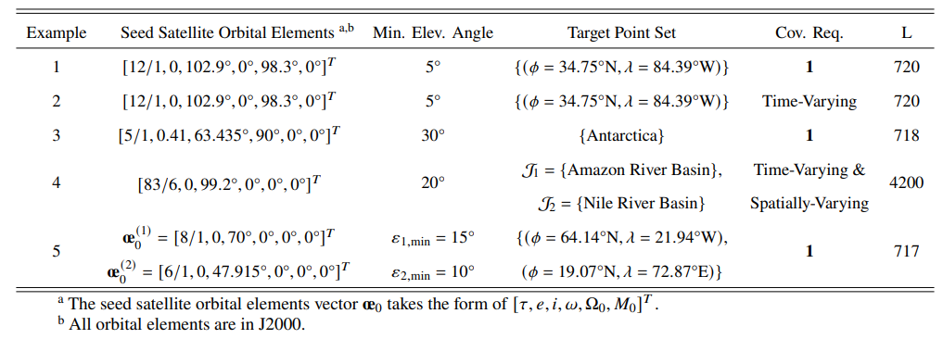
Example별 시뮬레이션 분석

Slide 46
시뮬레이션 환경 및 가정
시뮬레이션 환경
Processor : Intel Core i0-0040X Processor @3.30 GHz platform
BILP software : Gurobi 9.0.0
Referenced ellipsoid model : WGS84
가정
모든 위성의 방향은 지구지향
J2 이외의 섭동은 무시
동한 궤도를 유지, 조정하기 위한 위성 기동 활용 가정
𝜀_{min} 값은 시간에 따라 불변

Slide 47
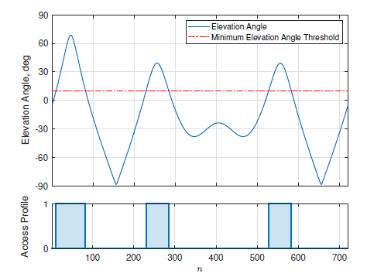
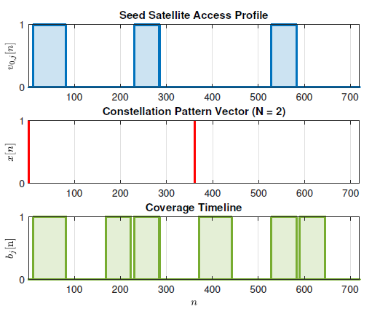
Example 0
시뮬레이션 세팅
Seed Satellite OE | 𝜀(min) | Target 𝜙 | Target λ | Coverage Req | L | Time Step
[4/1, 0, 50˚, 0˚, 170.2˚, 0˚] | 10˚ | 36.7˚N | 137.48°E | 1 | 720 | 120s

Slide 48
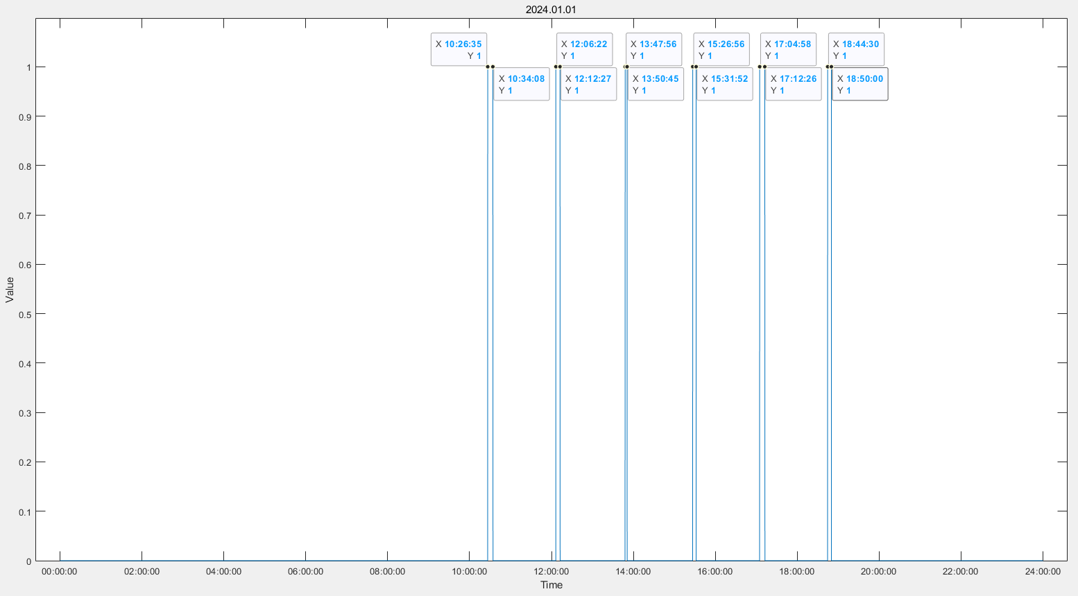
Example 0
시뮬레이션 결과
Seed Satellite OE | 𝜀(min) | Target 𝜙 | Target λ | Coverage Req | L | Time Step
[6878km, 0, 50˚, 0˚, 170.2˚, 0˚] | 10˚ | 36.7˚N | 137.48°E | 1 | 720 | 120s

Slide 49
Example 0
시뮬레이션 결과
Seed Satellite OE | 𝜀(min) | Target 𝜙 | Target λ | Coverage Req | L | Time Step
[6878km, 0, 50˚, 0˚, 170.2˚, 0˚] | 10˚ | 36.7˚N | 137.48°E | 1 | 720 | 120s
Elevation (GS-SC)

Slide 50
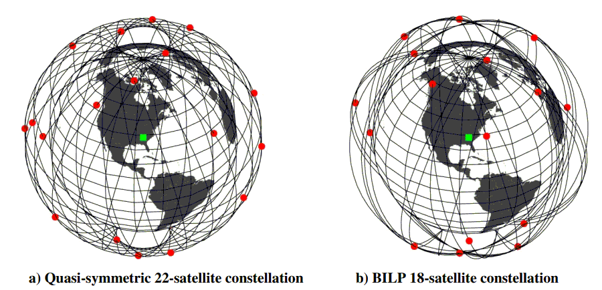
Example 1
시뮬레이션 세팅
Single-fold continuous coverage over a single target point
Seed Satellite OE | 𝜀(min) | Target 𝜙 | Target λ | Coverage Req | L | Time Step
[12/1, 0, 102.9˚, 0˚, 98.3˚, 0˚] | 5˚ | 34.75˚N | 84.39°W | 1 | 720 | 120s

Slide 51
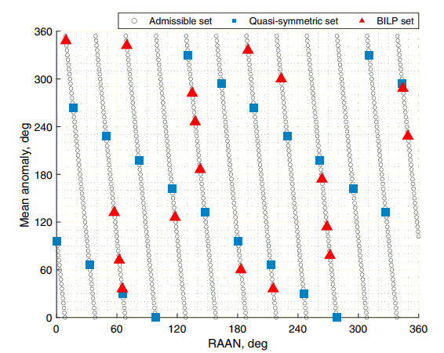
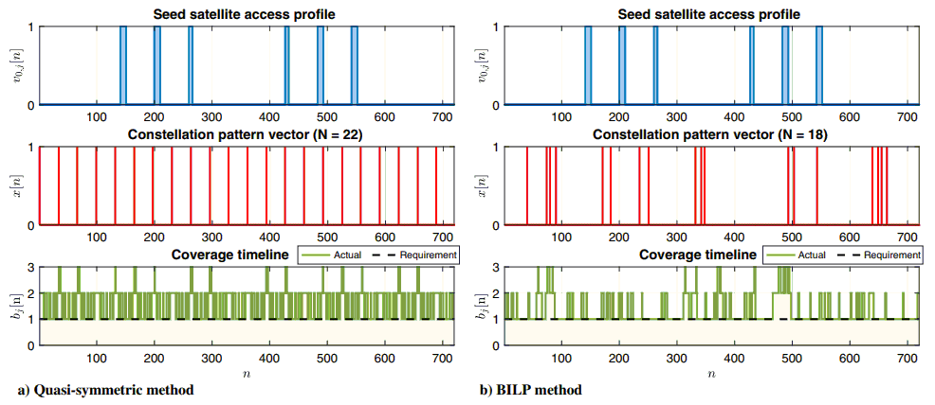
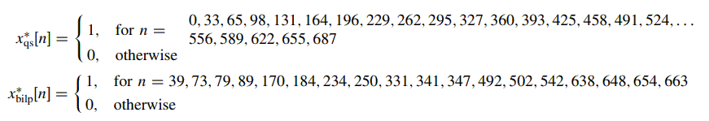
Example 1
시뮬레이션 세팅
Single-fold continuous coverage over a single target point

Slide 52
Example 1
시뮬레이션 결과
Single-fold continuous coverage over a single target point
불연속 횟수 및 시간
Seed Satellite OE | 𝜀(min) | Target 𝜙 | Target λ | Coverage Req | L | Time Step
[6878km, 0, 102.9˚, 0˚, 98.3˚, 0˚] | 5˚ | 34.75˚N | 84.39°W | 1 | 720 | 120s
평면 수 | 평면당 위성 수 | 불연속 횟수 | 불연속 시간(min)
3 | 6 | 4 | 31.02
6 | 3 | 4 | 30.64

Slide 53
결론

Slide 54
결론
결론
여러가지 Linear Programming 방법 및 각각의 Constraints에 대한 사전조사 완료
MILP(BILP) method를 이용한 Solver를 matlab code로 구현 완료
하지만 아직 위성 운용에 적용하기엔 기초적인 수준
지역 커버리지를 위한 위성 운용과의 관련성 다소 적음
보완할 점
Linear Programming 방법을 위성군 운용에 연관시켜 STK 및 Freeflyer를 통한 위성군 전파 시뮬레이션 진행
운용 개념 및 목적함수, 변수, 제한조건 등을 정의하고 최적의 성능지수 도출
Walker-delta(또는 quasi-symmetry) 모델과 Linear Programming 방법의 성능지수 비교

Slide 55
경청해 주셔서 감사합니다.
질의응답
발표자: 이진진
이메일: jj95lee@yonsei.acl.kr

Slide 56
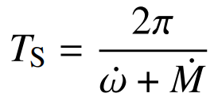
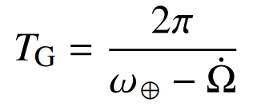
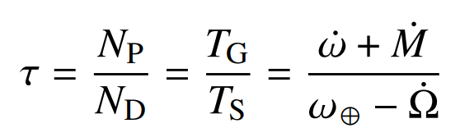
위성군 모델
Satellite Constellation Model
Repeating Ground Track Orbit
지구 표면을 지나는 하위 위성의 자취로 정의
논문에서는 위성군의 궤도가 정확하고 주기적으로 반복될 수 있도록 RGT를 사용함
위성 수가 적은 비반복 궤도보다 더 나은 지역 커버리지 성능을 보임
ECEF 좌표계에서 RGT궤도는 궤도의 nodal period(𝑇_{S})가 그리니치의 nodal period(𝑇_{G})의 배수일 때 달성
𝑇_{S} : 위성에 의한 승교선을 지나는 연속되는 두 교차 사이의 시간 간격
𝑇_{G} : 본초 자오선에 의한 승교선을 지나는 연속되는 두 교차 사이의 시간 간격
𝑇_{r} = 𝑁_{P}𝑇_{S} = 𝑁_{D}𝑇_{G} (Period of Repetition)
𝜏 = 𝑁_{P}/𝑁_{D} (Period Ratio) → Semi-major axis 𝑎를 대신하여 사용
𝐽₂ 섭동만을 반영하면서 위성의 수명 동안 동일한 지상 궤도를 수정하고 유지하기 위한 maneuver를 가정
Notes:
RGT 에 대한 설명 – 궤도가 주기적으로 반복되도록 사용
RGT궤도의 nodal period, 그리니치의 nodal period 라는 개념 사용
지구의 자전에 따른 영향을 수식으로 계산 - 이 관계를 이용하여 a 대신에 사용
* 그리니치의 nodal period, ND에서 RGT 궤도에 있는 위성이 회전 수 NP를 만든다

